Slide 1
АСФАЛЬТНЫЙ ЗАВОД
Год основания: 2008
Газосмесительное оборудование : LPG/AIR MINI COMPACT с 2 форсунками R50 и 3 форсунками R80
Производительность: Подходит для производства 1200 м3/ч природного газа
Резервуар для хранения СУГ: 1 шт. 40 м³ над землей
Буферный резервуар для сжиженного газа: 1 db 5 м ³ над землей
Испаритель сжиженного газа: подогрев горячей воды, Производительность 2х500 кг/ч
Рабочее давление в системе: 0,3 бар (300 мбар)

Slide 2
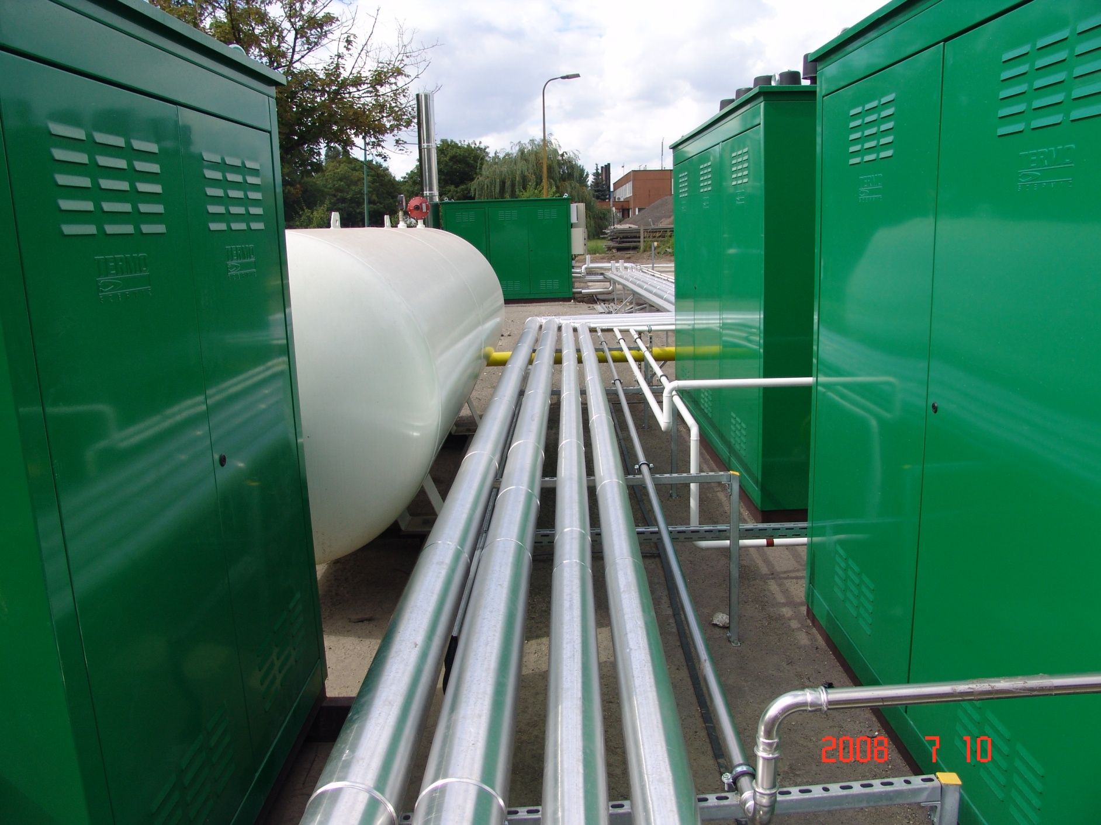
АСФАЛЬТНЫЙ ЗАВОД

Slide 3
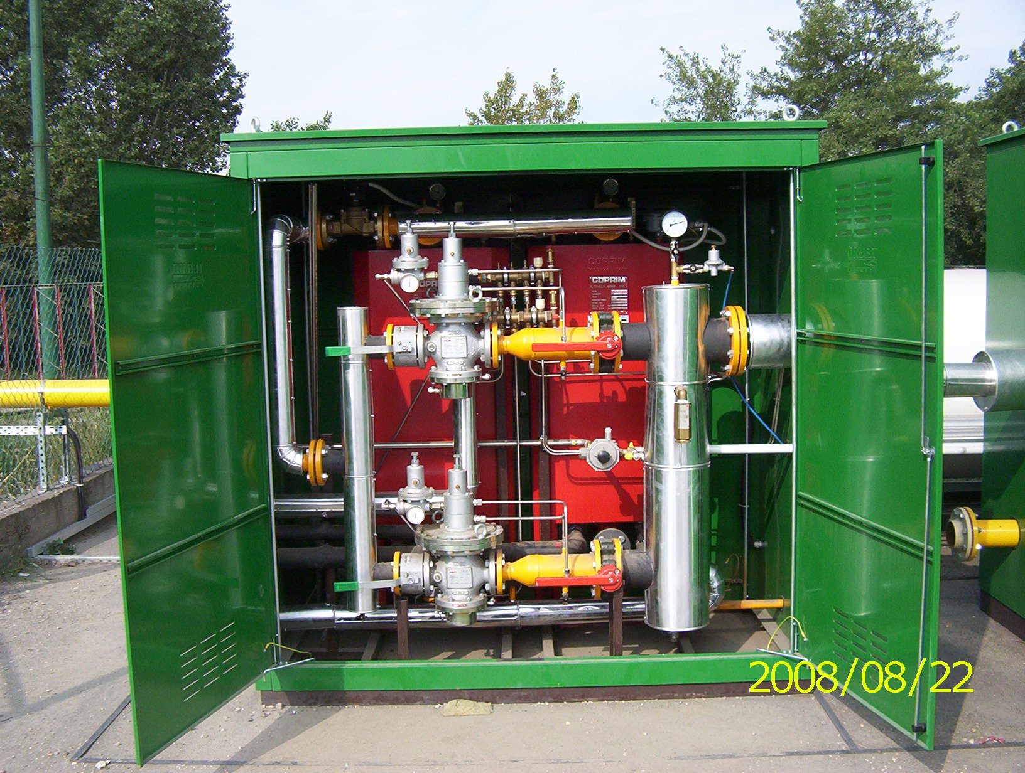
АСФАЛЬТНЫЙ ЗАВОД

Slide 4
ЗАВОД SUZUKI
Ввод в эксплуатацию: 2010 г.
Газосмесительное оборудование: LPG/AIR VMG-CF 250-200
Мощность: возможность производства 4500 м3/ч природного газа
Резервуар для хранения СУГ: 2 130 м3 под землей
Испаритель СУГ: водяной нагрев, производительность 4x1000 кг/ч
Отопительный модуль: 6 газовых котлов типа BUDERUS GB-162 Мощность: 100 кВт/шт.
Рабочее давление системы: 1,5 бар (1500 мбар)

Slide 5

ЗАВОД SUZUKI
  Дата установки: 2010 г.
  Инвестиционная стоимость: 100 миллионов гривен
  Производительность оборудования: 4500 м3/ч
  Скорость снижения производительности: 1700 м3/ч
  Среднегодовой расход газа PB: ок. 100 тонн
ИНВЕСТИЦИИ ВЕРНУЛИСЬ В 2013 ГОДУ!

Slide 7
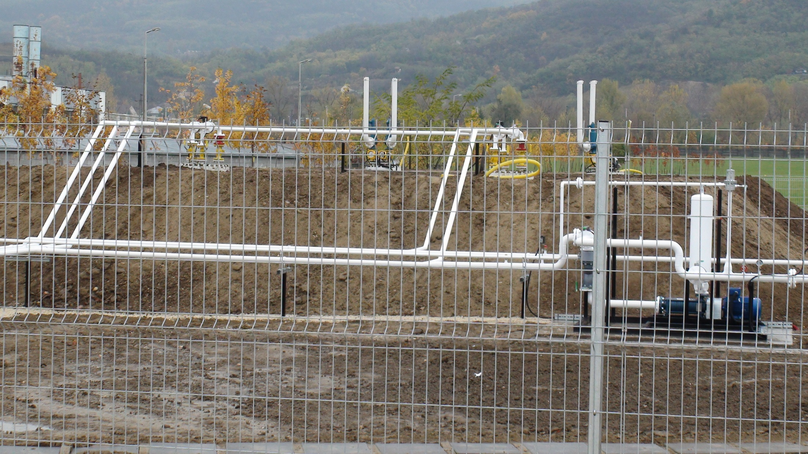
ЗАВОД SUZUKI

Slide 8
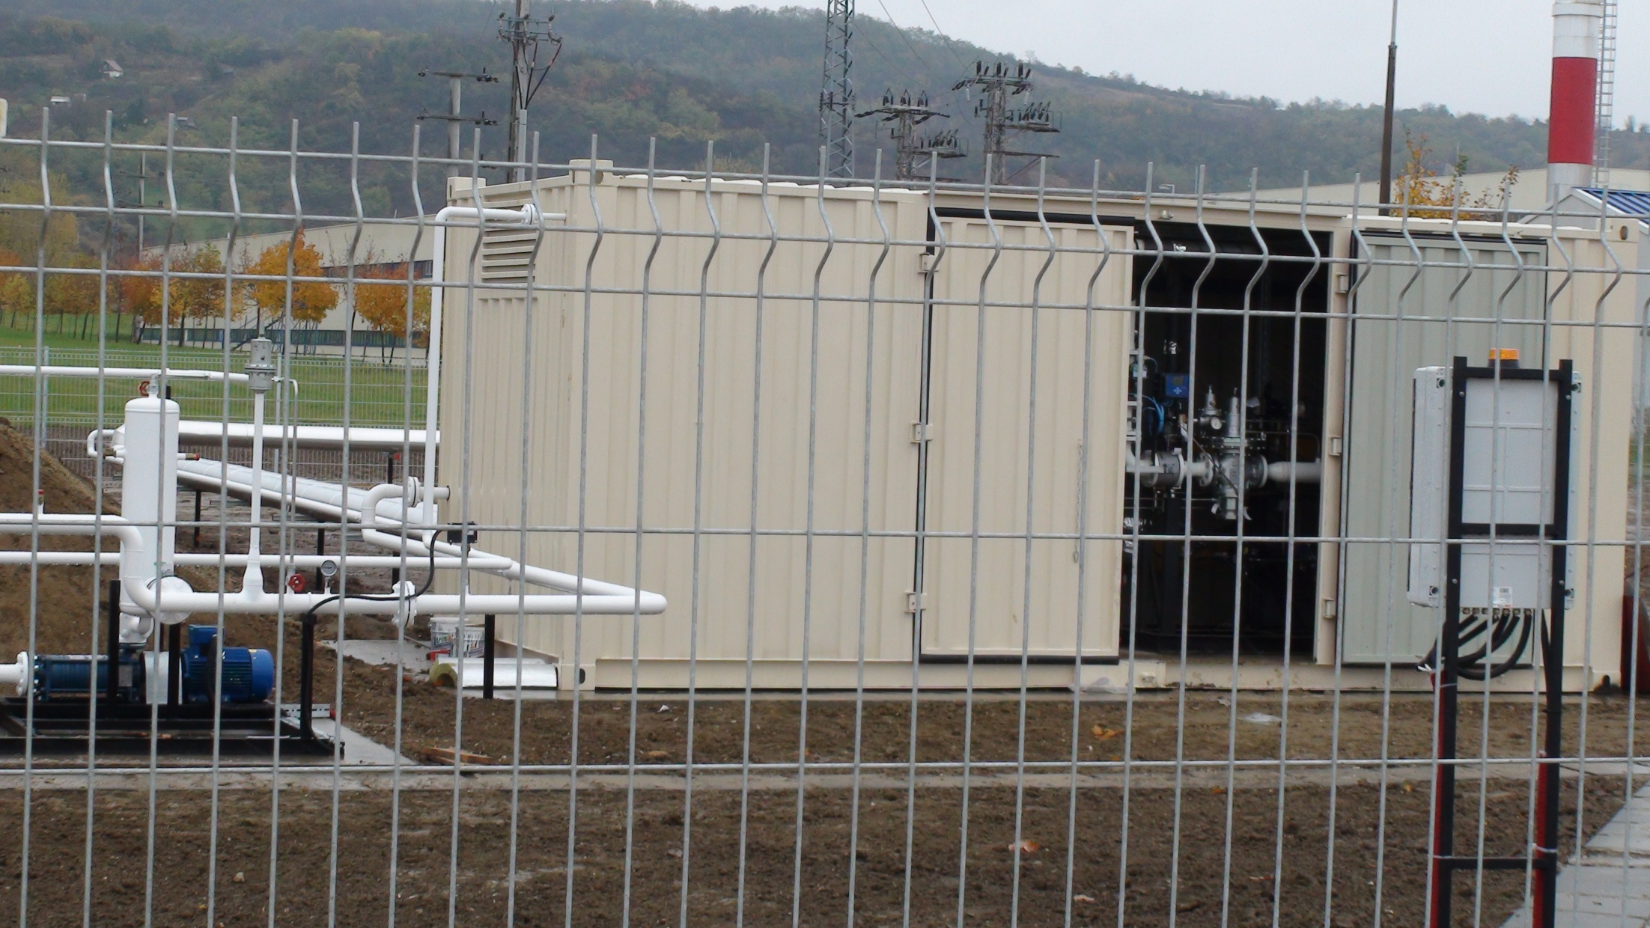
ЗАВОД SUZUKI

Slide 9
Завод ФОТАВ
Ввод в эксплуатацию: 2011 г.
Газосмесительное оборудование: LPG/AIR VMG-CF 200-65
Мощность: возможность производства 2000 м3/ч природного газа
Резервуар для хранения СУГ: 1 40 м3 под землей
Испаритель LPG: подогрев горячей воды, производительность 2x1000 кг/ч
Отопительный модуль: 3 газовых котла VIESSMANN VITODENS-200
Мощность: 100 кВт/шт.
Рабочее давление в системе: 2,0 бар / 500 мбар
ИНВЕСТИЦИИ ВЕРНУЛИСЬ В 2014 ГОДУ!

Slide 10
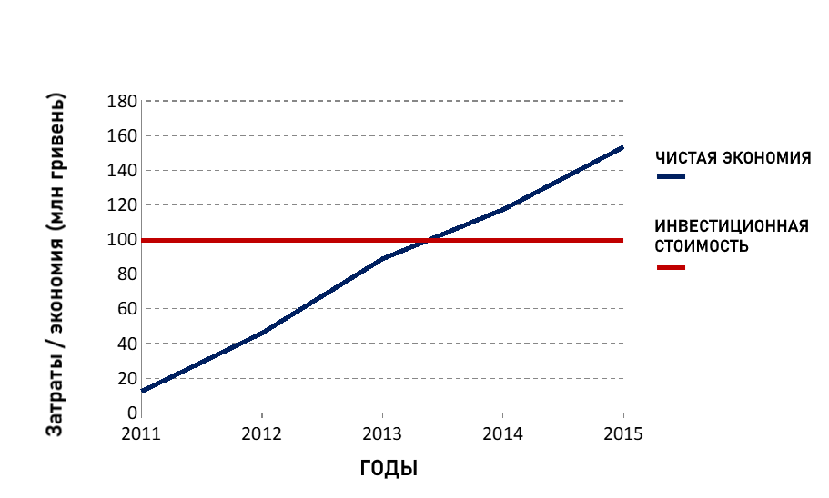
Завод ФОТАВ - Возврат инвестиций

Slide 11
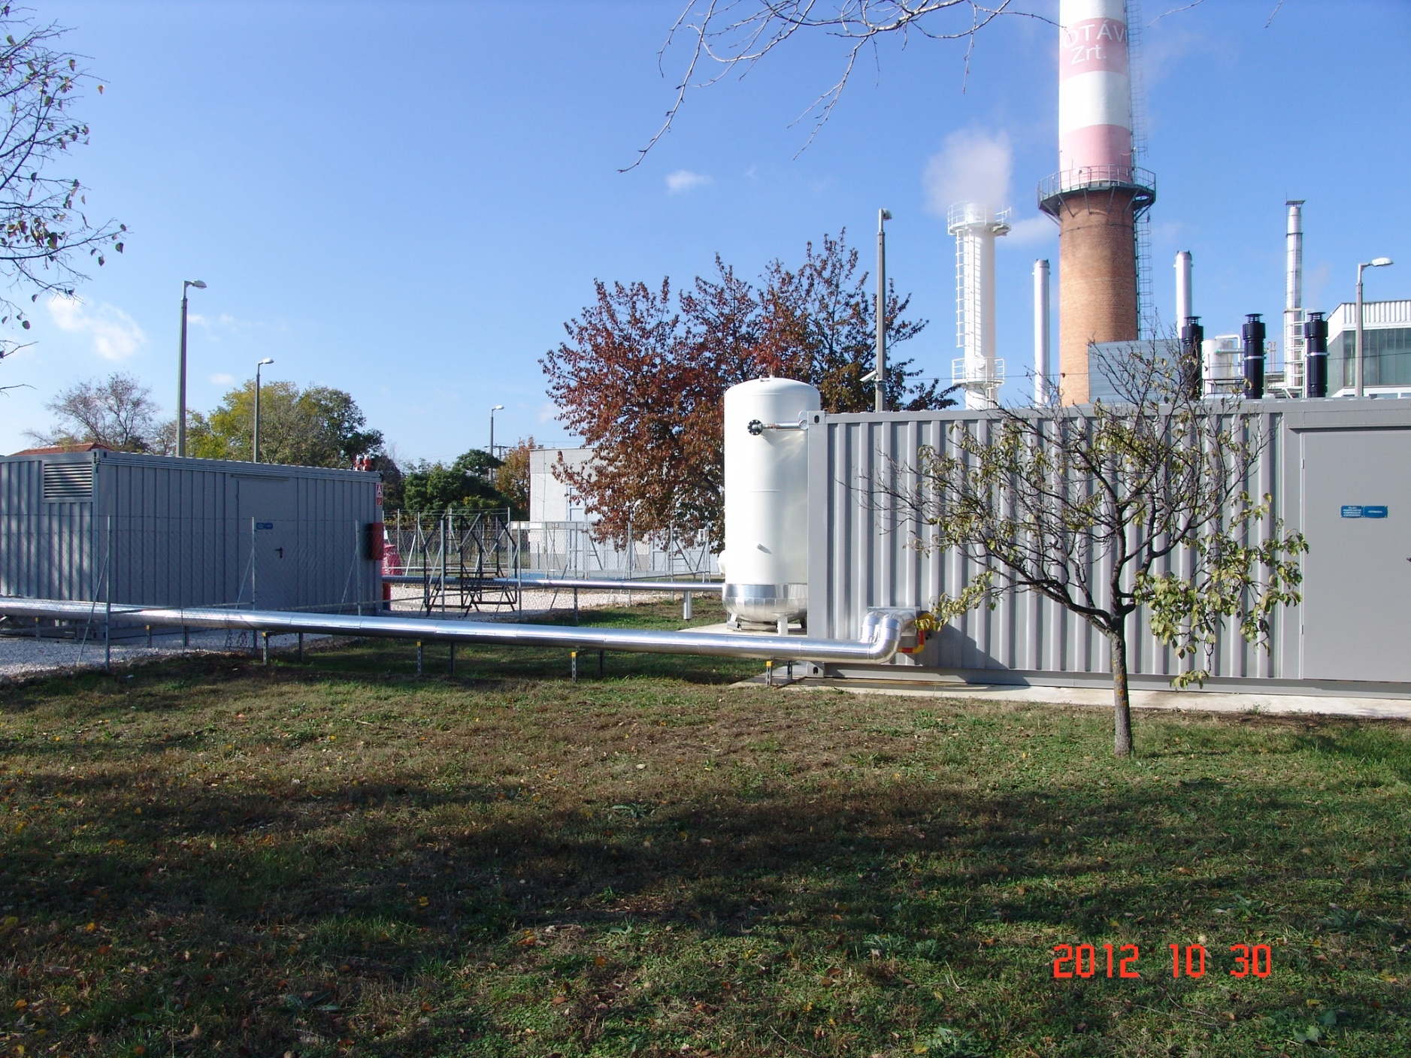
ЗАВОД ФОТАВ

Slide 12
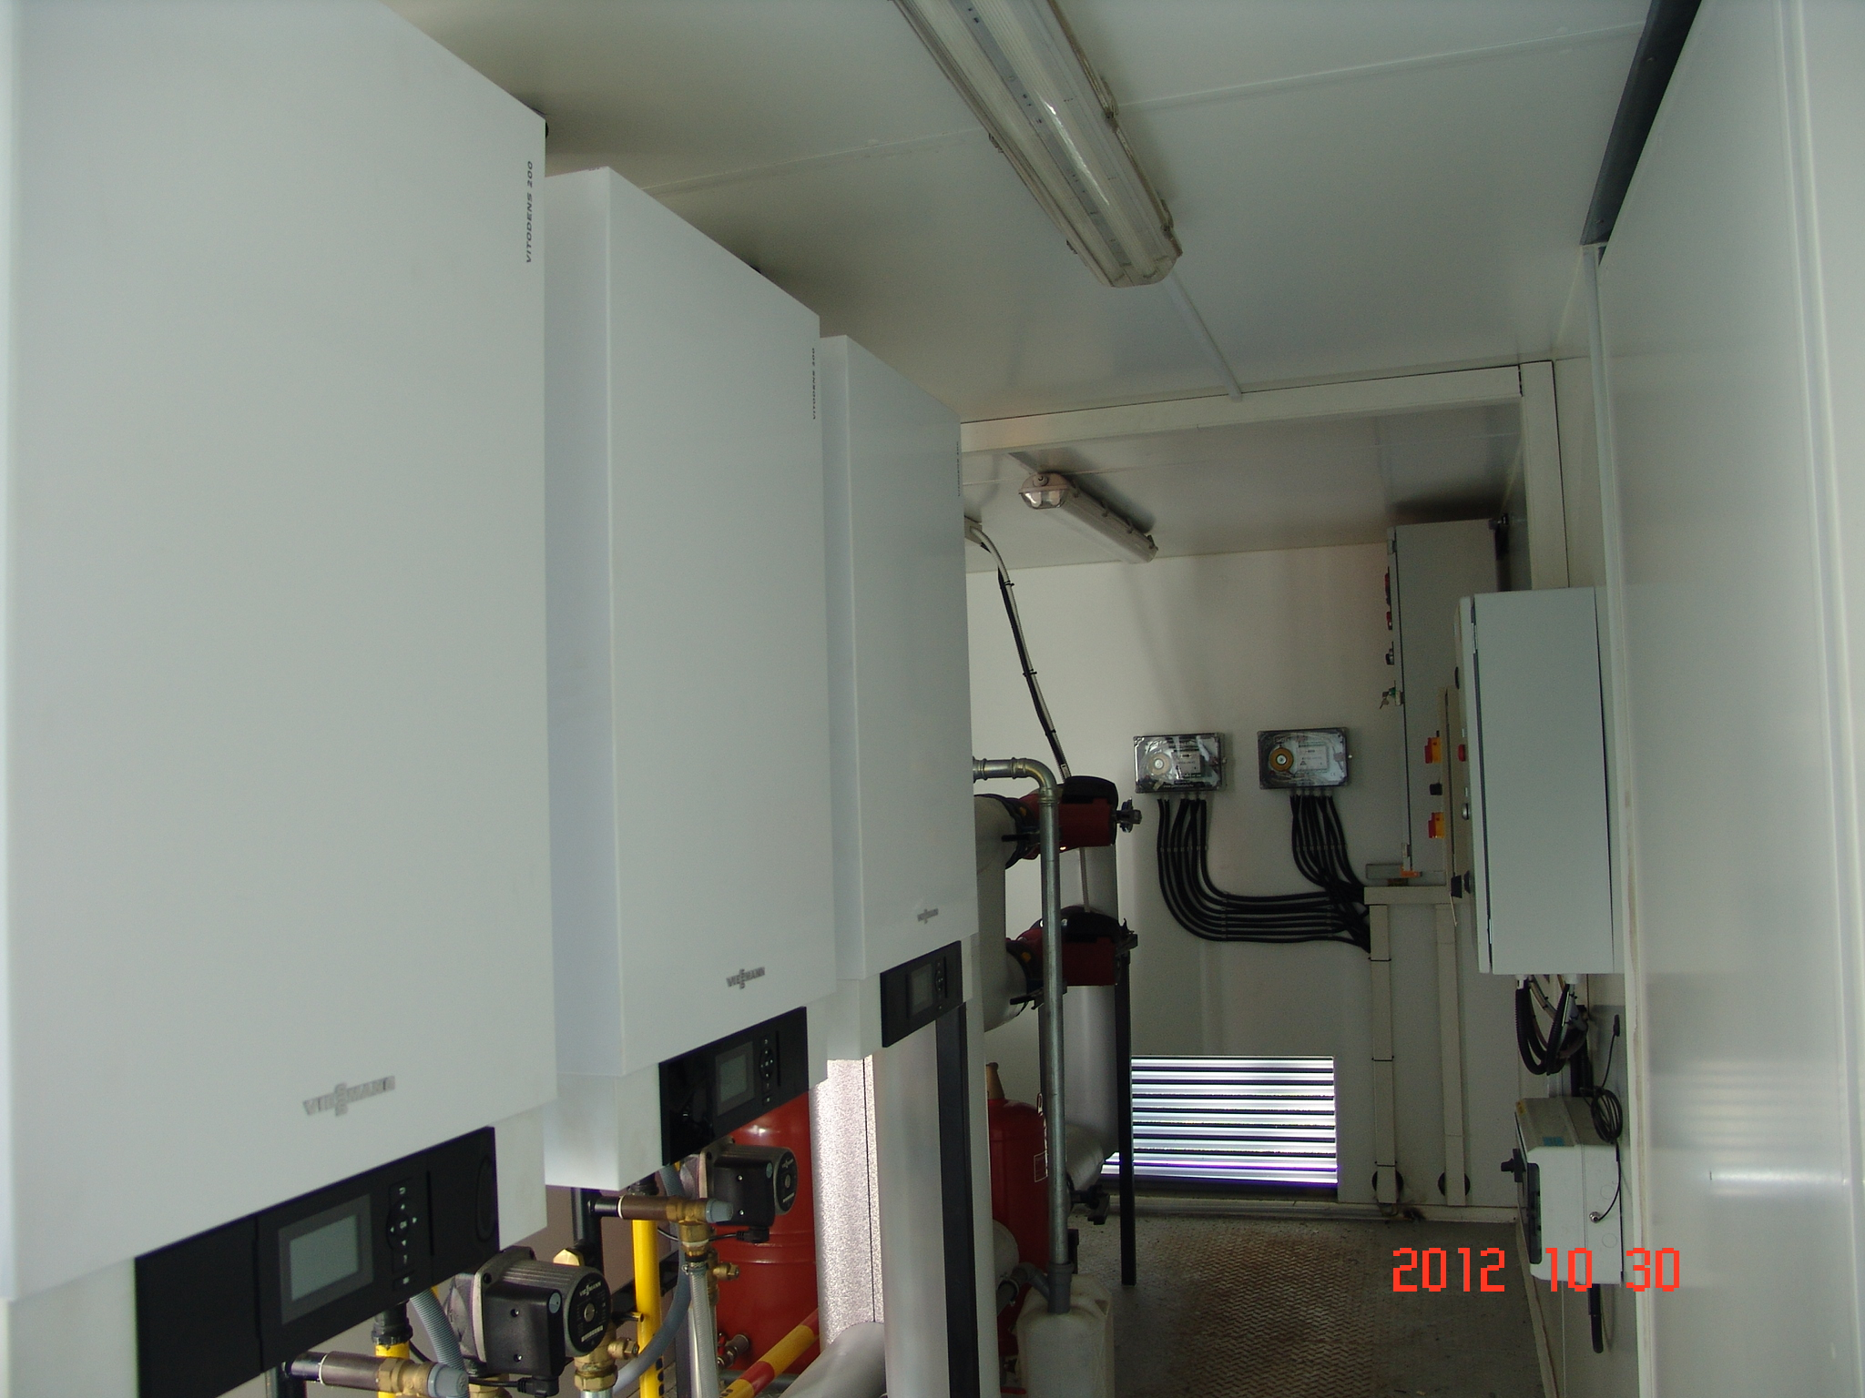

Slide 13
МЕРЫ БЕЗОПАСНОСТИ ПРИ ИСПОЛЬЗОВАНИИ СЖИЖЕННОГО ГАЗА
Установка защиты теплоцентрали ФОТАВ
Функции безопасности:
поддержание постоянного соотношения пропан/воздух
дифференциальный манометр ± 100 мбар
запрет высокой пропорции пропана и воздуха
система сравнения потребления природного газа-SNG
Запрет на превышение соотношения -70% -30% природный газ-SNG
- проверка плотности газа (макс. 0,8 относительной плотности)
СИСТЕМА ОБЕСПЕЧИВАЕТ ЗАЩИТУ УРОВНЯ SIL2 БЛАГОДАРЯ НЕСКОЛЬКИМ ВСТАВЛЕННЫМ ЭЛЕМЕНТАМ БЕЗОПАСНОСТИ

Slide 14
ОПЫТ ЭКСПЛУАТАЦИИ
- Устранены первоначальные проблемы вновь созданной системы (незначительные утечки в системе, зависания линии и сборки, ложные срабатывания)
- Предельные значения шума для объекта соответствуют требованиям
- Уменьшенный по финансовым соображениям объем бака (40 м3) оказывается "дефицитным" (при среднесуточной температуре -7°С достаточно 2-2,5 суток при малой доступности ГБО)
- Перевозка пропана гладкая вместе с вышеперечисленным
- Дважды за пять лет возникала неисправность, для устранения которой требовалось присутствие на объекте TESTRITE.

Slide 15
ОПЫТ ЭКСПЛУАТАЦИИ
оборудование поддерживалось на высоком уровне. Годовая стоимость обслуживания рассчитывается быстро и составляет 2% от стоимости инвестиций в год.
Пока в этом сезоне мы использовали 55 тонн пропана.
Общее количество часов работы: 3650 часов с момента ввода в эксплуатацию
Срок окупаемости: 3565 дней
Экономия затрат на газ грн./год: Общая стоимость:
2011: 16 623 015 4 332 523
2012: 40 158 648 6 511 140
2013: 46 328 558 3 493 234
            Данные от менеджера теплоцентрали

Slide 16
ЗАВОД «СОМБАТЕЛИ»
Газосмесительное оборудование: LPG / AIR COMPACT R-4
Производительность: Подходит для производства 900 м3/ч природного газа
Резервуар для хранения СУГ: 1 db 40 м3 под землей
Буферный резервуар для синтетического газа: 1 шт. 5 м3 над землей
Испаритель LPG: подогрев горячей воды, производительность 1x1000 кг/ч
Отопительный модуль: 2 газовых котла типа RAYPAK EH-0330
Мощность: 90 кВт/шт.
Рабочее давление в системе: 0,5 бар (500 мбар)

Slide 17
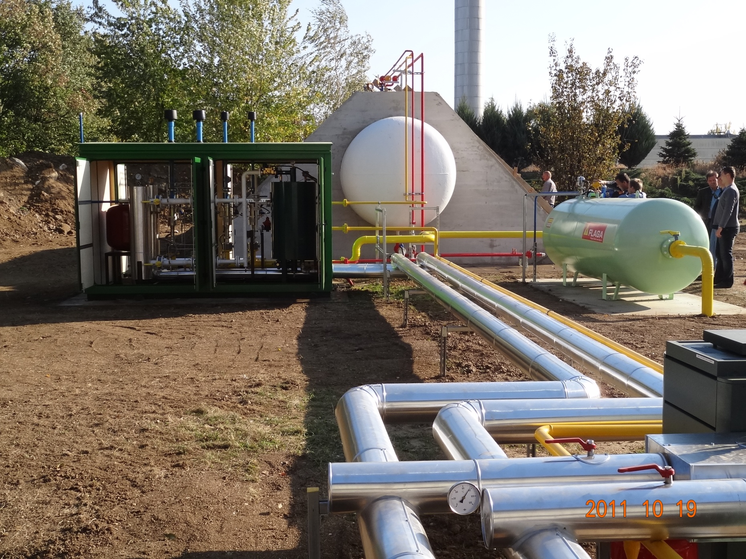
СОМБАТЕЛИ

Slide 18
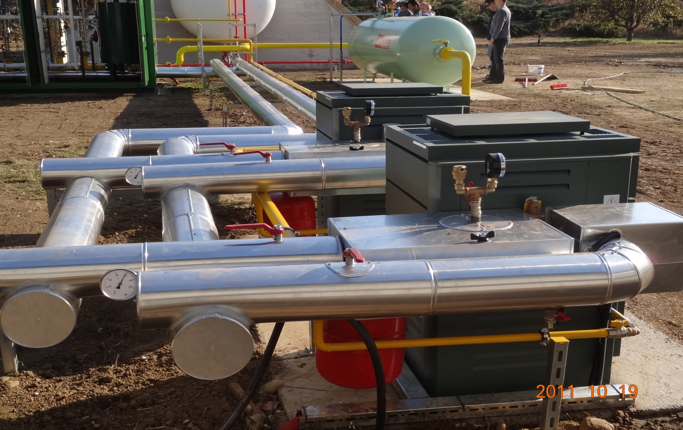

Slide 19
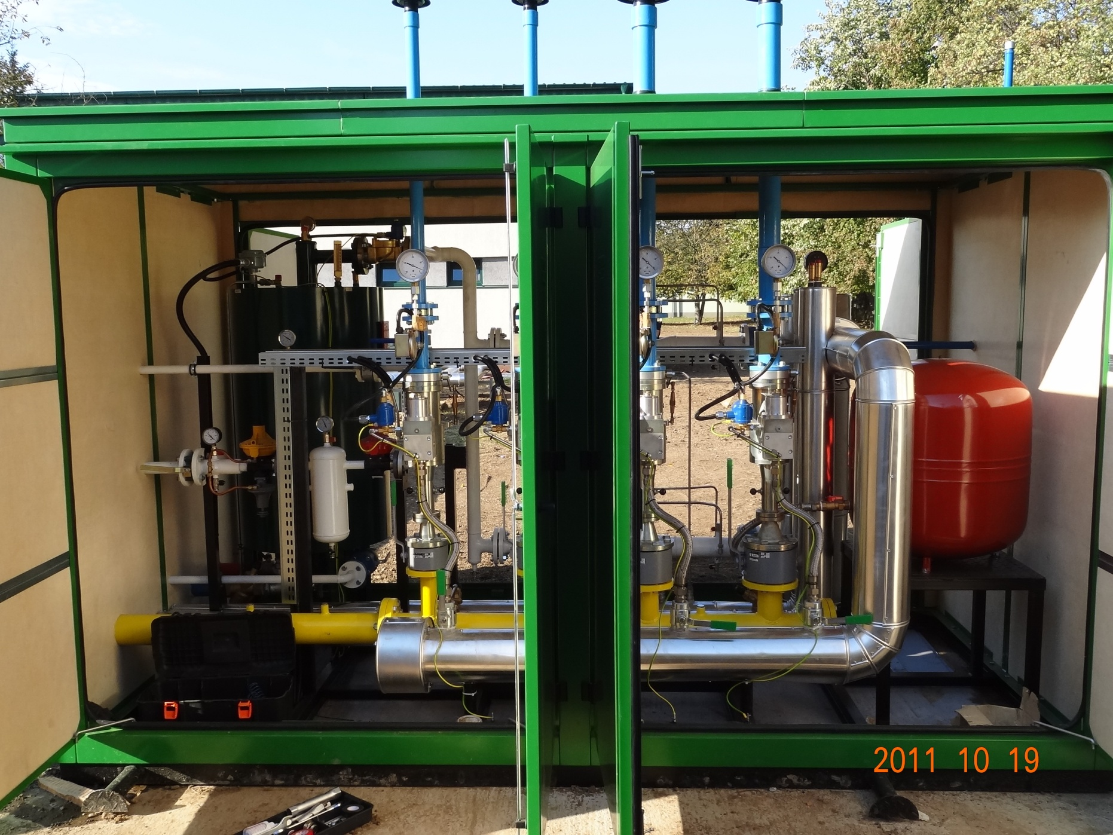
СОМБАТЕЛИ

Slide 20
Предприятие «ВЕСПРЕМ»
Резервуар для хранения: 1 db 25 м3 под землей
Испаритель: 2 х 750 кг/ч
Отопительный модуль: 3 котла с закрытым дымоходом VIESSMANN VITODENS 200 (80 кВт)
Газосмесительное оборудование: LPG/AIR VMG-CF 150-50 производительностью 1500 м3/ч
Регулятор объема: Регулируемый электропневматический клапан FISHER GX-225-A4
ОЖИДАЕМАЯ ЭКОНОМИЯ В 2011-2014 ГГ. ПОДГОТОВЛЕНО ПУТЕМ АНАЛИЗА ГОДОВЫХ ДАННЫХ ПОТРЕБЛЕНИЯ

Slide 21
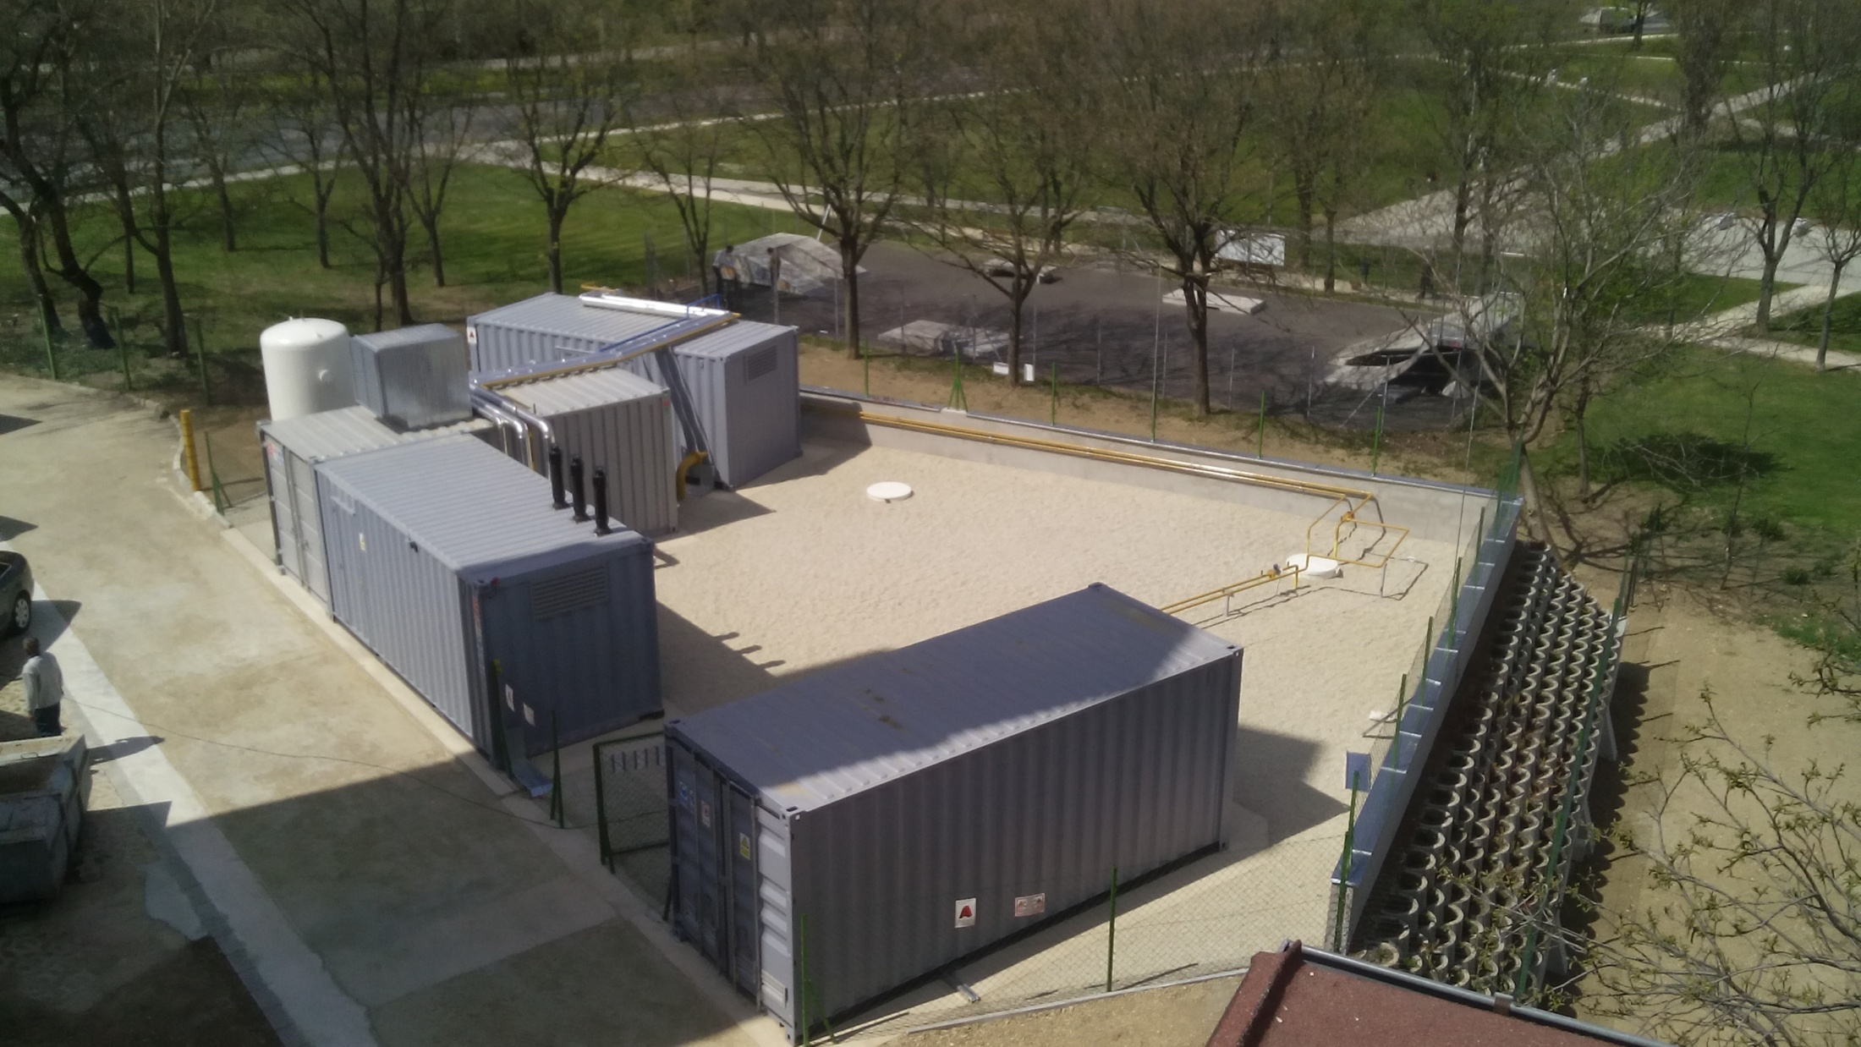
ВЕСПРЕМ

Slide 22
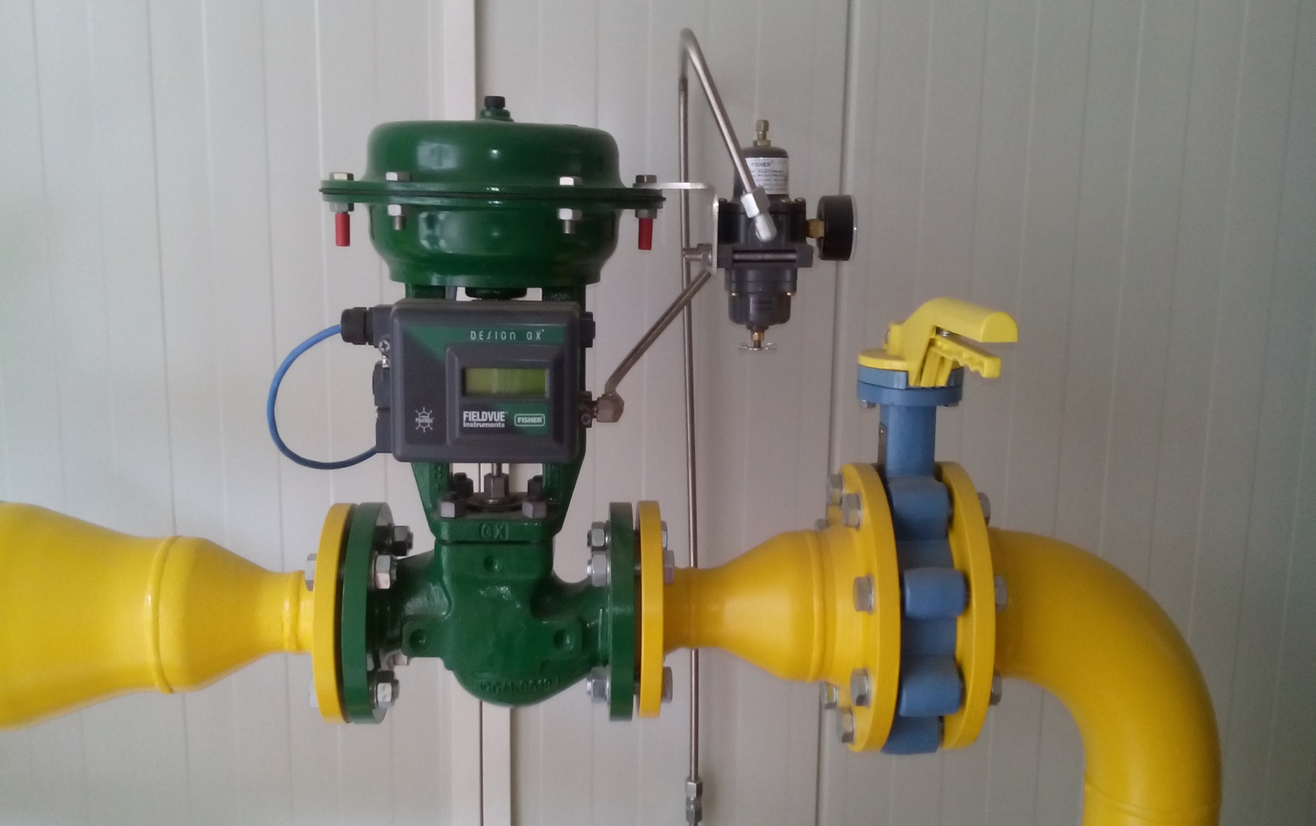
ВЕСПРЕМ

Slide 23
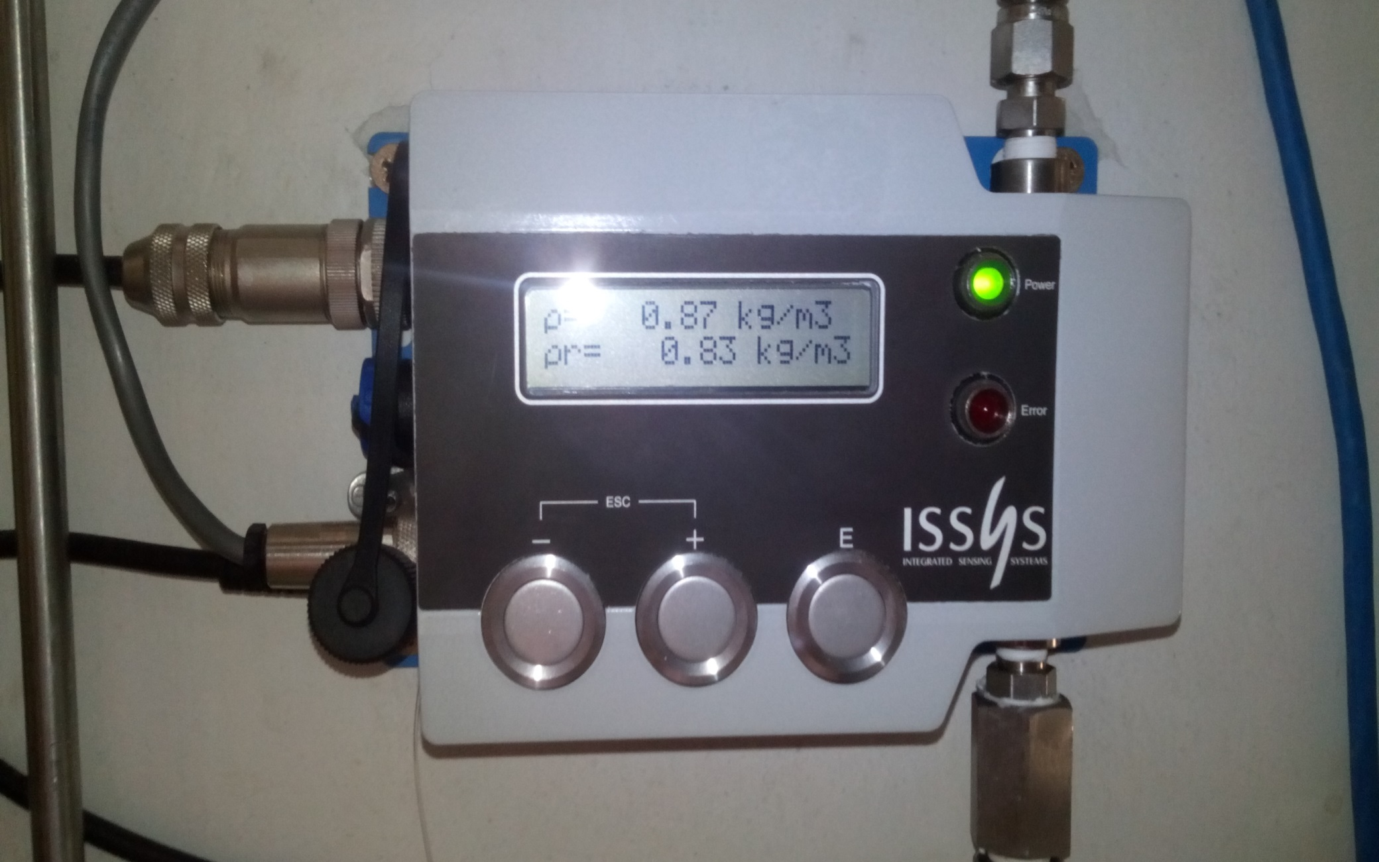
ВЕСПРЕМ

Slide 24
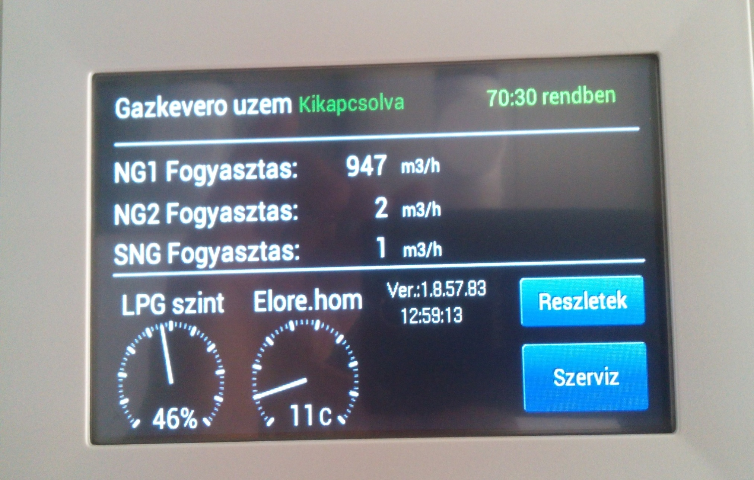
ВЕСПРЕМ

Slide 25
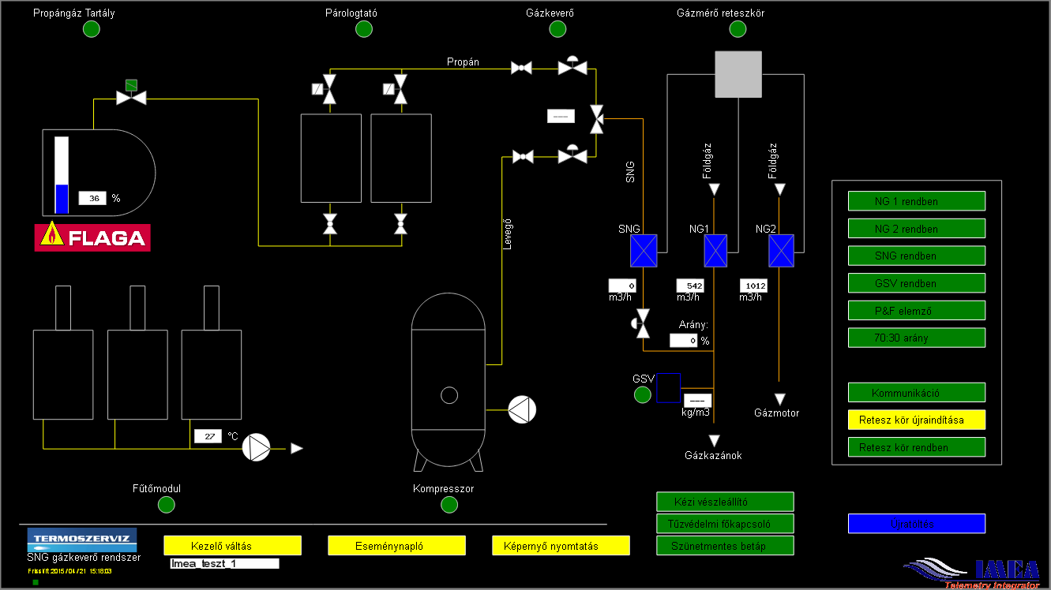
ВЕСПРЕМ

Slide 26
ПРЕДПРИЯТИЕ «СОМБАТЕЛИ»
Резервуар для хранения: 1 db 15 м3 под землей
Испаритель: 1 х 750 кг/ч
Отопительный модуль: 2 котла VIESSMANN VITODENS 200 (80 кВт) с закрытым дымоходом
Газосмесительное оборудование: LPG/AIR VMG-CF 150-50 производительностью 1500 м3/ч
Регулятор объема: Регулируемый электропневматический клапан FISHER GX-50

Slide 27
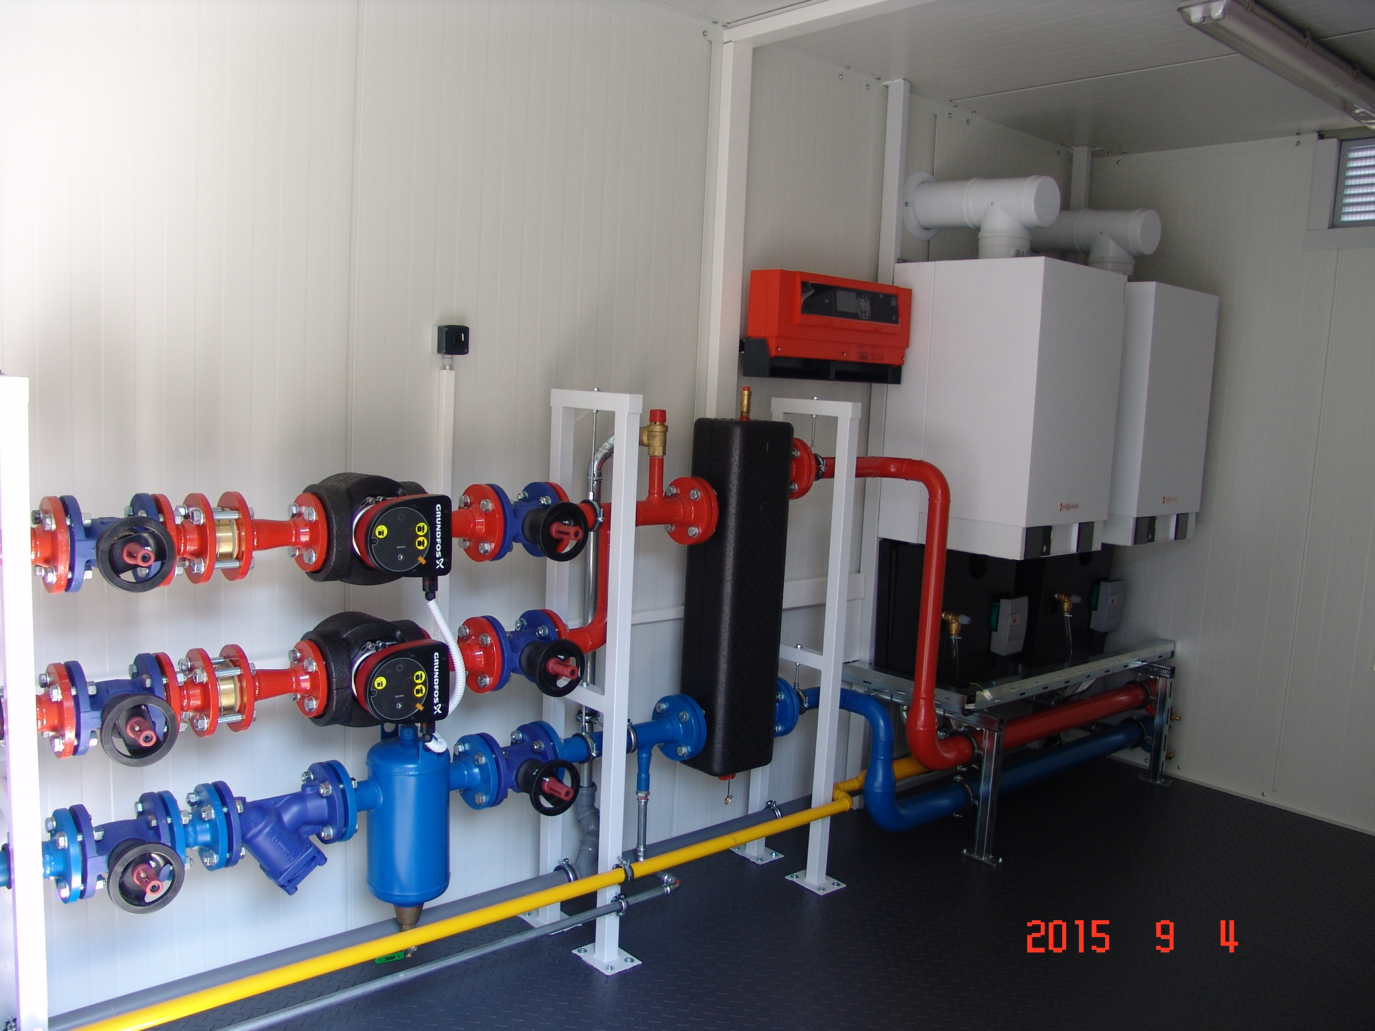

Slide 28
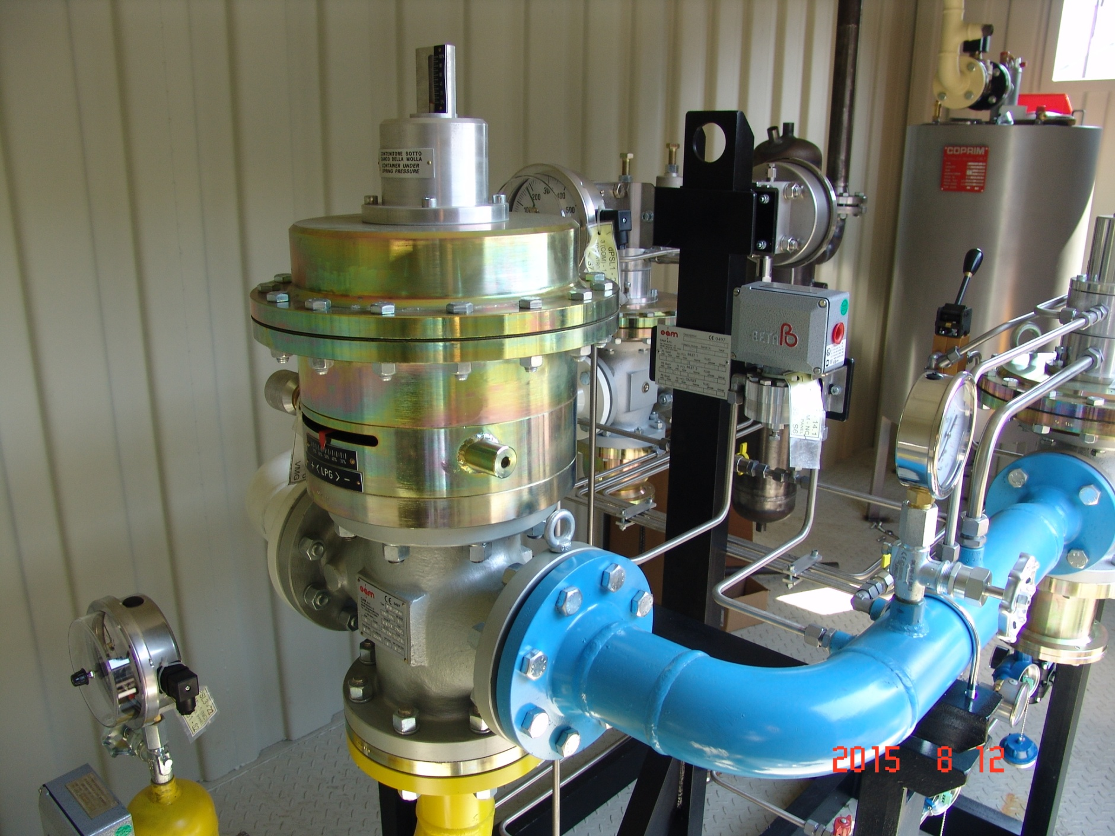
СОМБАТЕЛИ

Slide 29
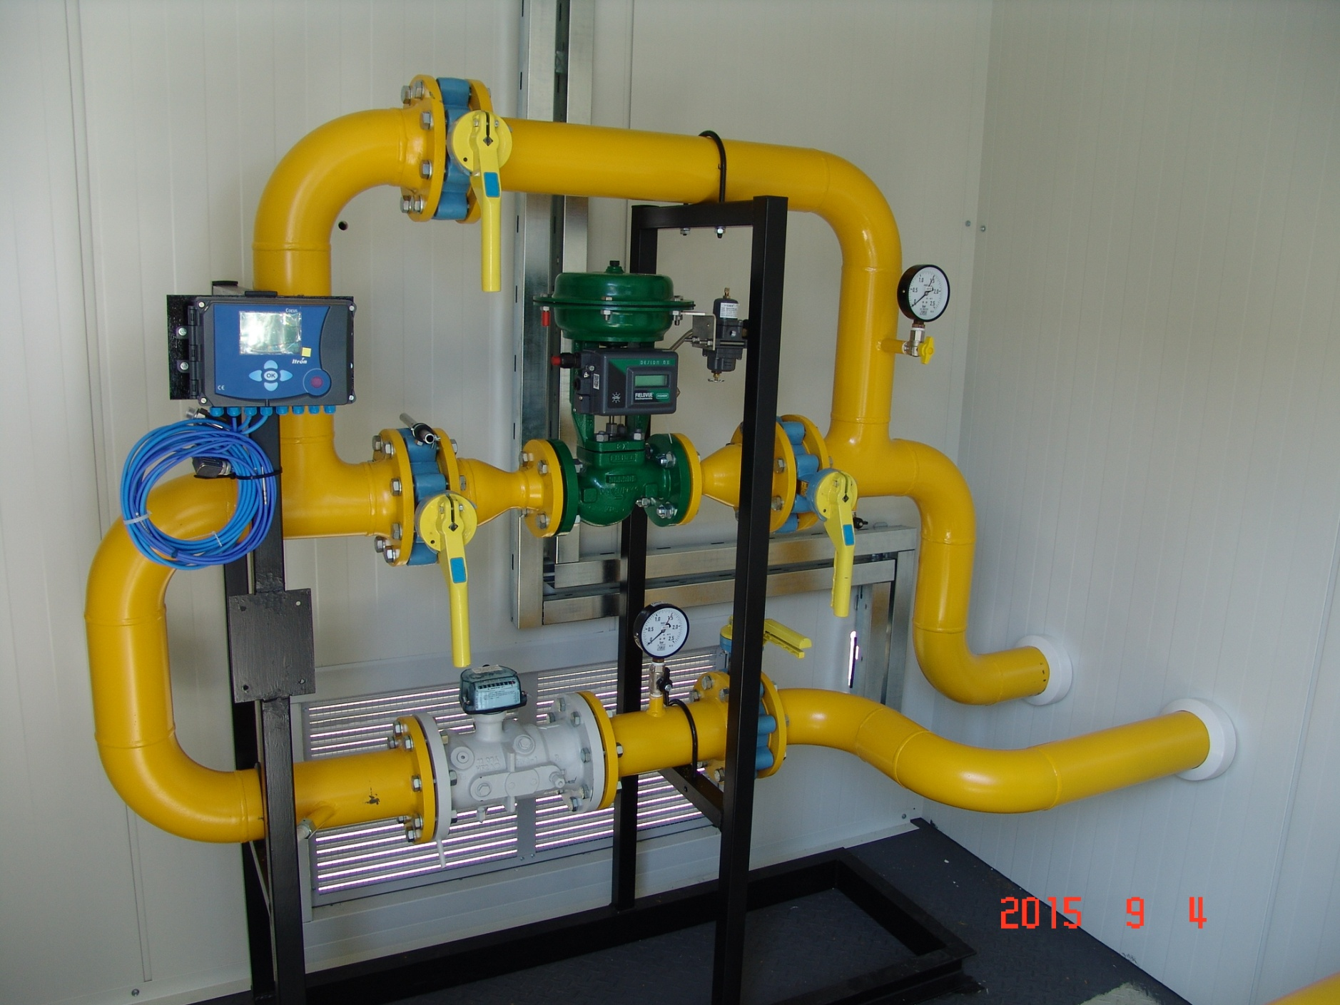
СОМБАТЕЛИ

Slide 30
